Slide 1



Thema: Game
Gruppe: „Hangover Universe“

Slide 2
Hangover Universe
Ein Weltraum- und Survivalabenteuer erstellt mit Phaser

Slide 3
Über uns:
Kai
Erik
Lukas
Timo
Philipp
Thomas

Slide 4
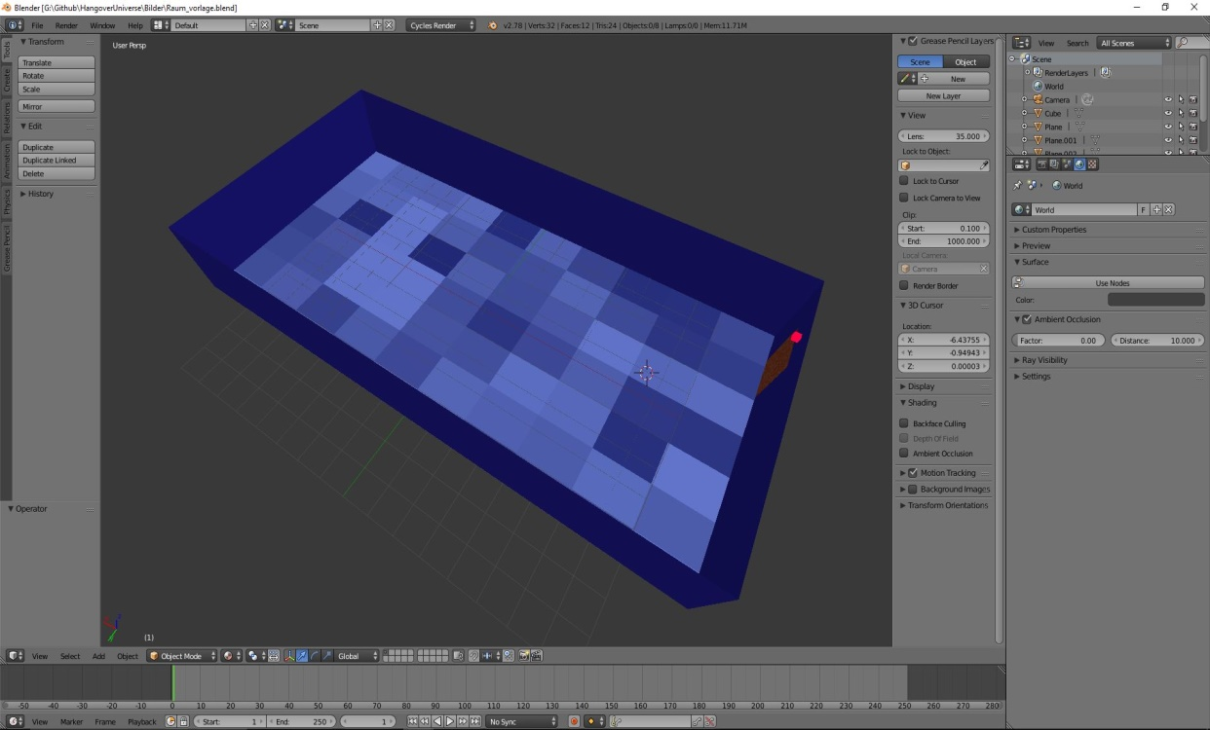
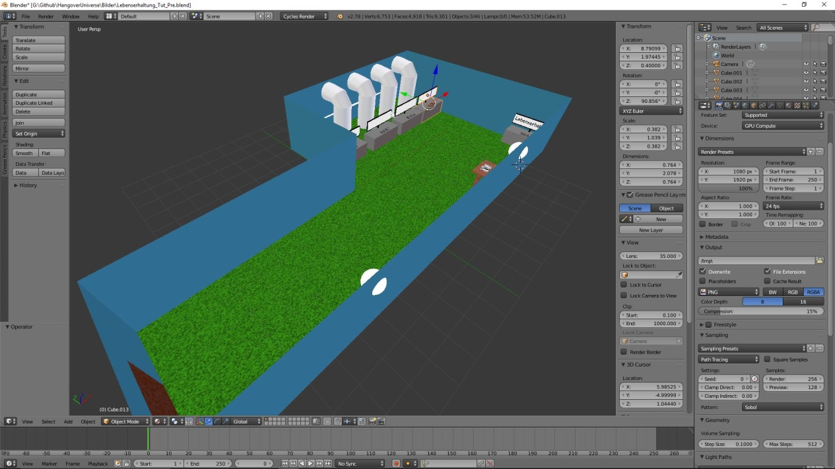
Die Entwicklung

Slide 5



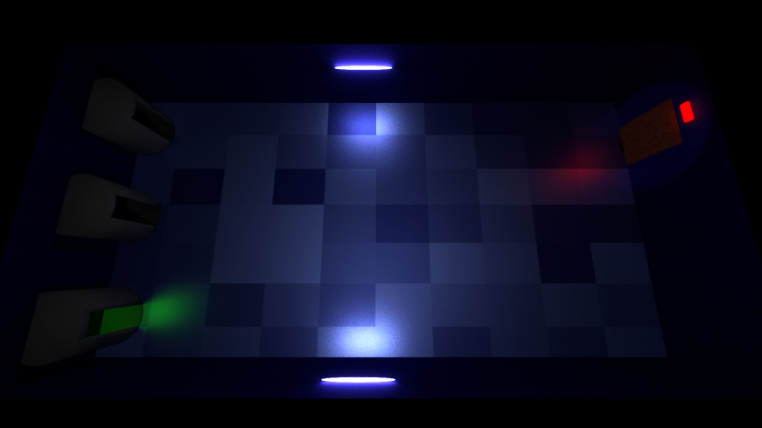
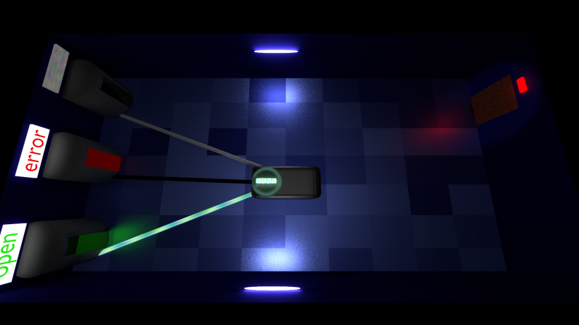
Die Entwicklung

Slide 6
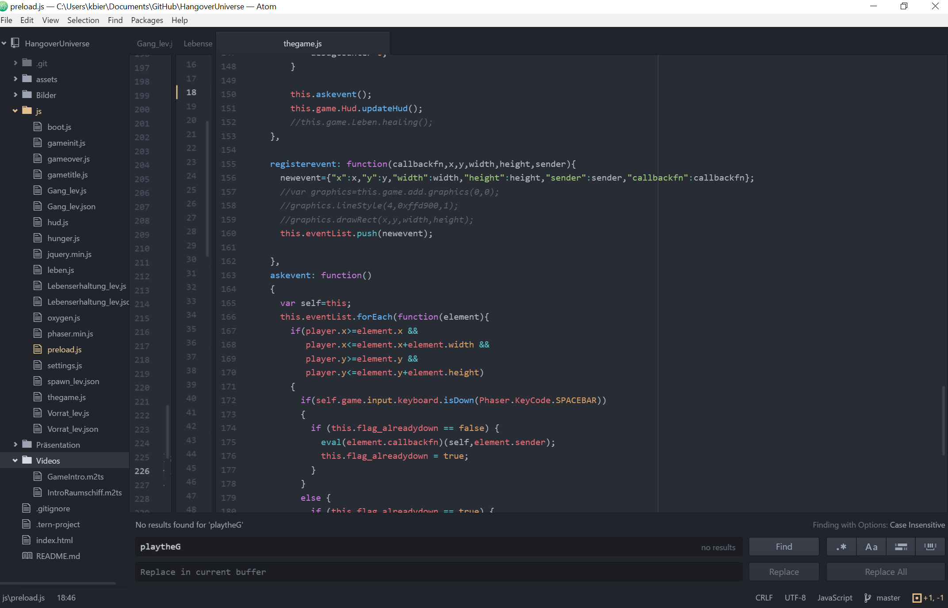
Die Entwicklung

Slide 7
Vielen Dank
für Ihre Aufmerksamkeit

